Slide 1


5G全网实操课程
Option2仿真实践
主讲：IUV
版权归深圳艾优威科技有限公司所有

Slide 2

目录 CONTENTS
01
移动网络知识点介绍
02
移动网络参数配置
03
网络故障处理

Slide 3

01
移动网络知识点介绍

Slide 4
知识点1-5G组网部署方式差异
AF
NSSF
UDM
NEF
NRF
AF
PCRF
Nnssf
N_{udm}
N_{nef}
N_{nrf}
N_{af}
HSS
Gx
N_{ausf}
N_{amf}
N_{smf}
N_{pcf}
PGW
AUSF
AMF
SMF
PCF
S6a
S5
S11
SGW
S11
MME
N1
N2
N4
N3
UPF
N6
S1-U
UE
RAN
DN
S10
S1-MME
eNodeB
x2
gNodeB
Option3X
Option2
架构设计以网元为单位
移动性功能分离，但会话控制功能分散在MME、S/P-GW等网元
集中的出口网关
网元之间直接互通
架构设计以网络功能为单位， 不再严格区分网元
基于服务化架构（SBA）的设计思路, NF进一步拆分为服务，支持无状态
分布式的用户面功能UPF
引入网络切片
Notes:
主要包括5G接入网和5G核心网，其中NG-RAN代表5G接入网，5GC代表5G核心网 。5GC核心网采用SBA,基于服务的架构）微服务架构，将原先单个网元多功能分成了多个网元单个功能。微服务的理念，源自IT行业。各司其职，可以分担业务和风险，还能够引入“虚拟化”
网络功能虚拟化NFV,采用虚拟化技术，基于X86的通用硬件实现业务功能节点软件化。
融合UDM+HSS：统一签约管理
融合PCF+PCRF：统一策略管理
融合SMF+PGW-C：统一会话管理锚点
融合UPF+PGW-U：统一用户面隧道锚点
AMF支持N26互操作接口
Option 3X作为Option3的优化方案，将NR作为数据汇聚和分发点，充分利用NR设备处理能力更强的优势，便捷提升网络处理能力。
5G的基站功能重构为CU和DU两个功能实体。CU与DU功能的切分以处理内容的实时性进行区分。
网络切片，本质上就是将运营商的物理网络划分为多个虚拟网络，每一个虚拟网络根据不同的服务需求，比如时延、带宽、安全性和可靠性等来划分，以灵活的应对不同的网络应用场景。

Slide 5
知识点2-5G网络功能NF和4G网元类比
注：只是有助于理解，不代表功能的等同
5G 网络功能 | 功能简介 | 4G中类似的网元
AMF | 接入管理功能，注册管理/ 连接管理/ 可达性管理/ 移动管理/ 访问身份验证,授权，短消息等。终端和无线的核心网控制面接入点 | MME中的接入管理功能
AUSF | 认证服务器功能，实现3GPP和非3GPP的接入认证 | MME中鉴权部分+EPC AAA
UDM | 统一数据管理功能，3GPP AKA认证/ 用户识别/ 访问授权/ 注册/移动/订阅/短信管理等 | HSS+SPR
PCF | 策略控制功能，统一的政策框架，提供控制平面功能的策略规则 | PCRF
SMF | 会话管理功能，隧道维护，IP地址分配和管理，UP功能选择，策略实施和QoS中的控制部分，计费数据采集，漫游功能等 | MME+SGW+PGW中会话管理等控制面功能
UPF | 用户面功能，分组路由转发，策略实施，流量报告，QoS处理 | SGW-U+PGW-U
NRF | NF库功能，服务发现，维护可用的NF实例的信息以及支持的服务 | 无
NEF | 网络开放功能，开放各网络功能的能力，内外部信息的转换 | SCEF中的能力开放部分
NSSF | 网络切片选择功能，选择为UE服务的一组网络切片实例 | 无
Notes:
AMF:用户移动性管理和接入管理
UPF：用户面的路由和转发
NEF：网络能力开放
NRF:业务能力开放，类似于增强的DNS.
NSSF：管理网络切片，网络切片的选择,每个网络切片由S-NSSAI唯一标识。
AUSF:用户鉴权数据的处理，类似于HSS中的AUC的功能
UDM:用户数据标识管理，类似HSS

Slide 6
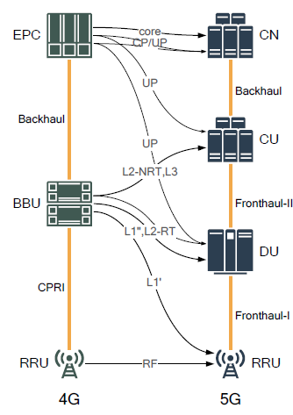
知识点3-5G基站重构为CU和DU两个逻辑网元
5G的基站功能重构：
5G的基站功能重构为CU和DU两个功能实体。CU与DU功能
的切分以处理内容的实时性进行区分。
CU（集中控制单元）
CU(Centralized Unit)：主要包括非实时的无线高层协议栈功能，
同时也支持部分核心网功能下沉和边缘应用业务的部署
DU：（分布单元）
DU(Distributed Unit):主要处理物理层功能和实时性需求的层2功 能。考虑节省RRU与DU之间的传输资源，部分物理层功能也可 上移至RRU实现
AAU：
原BBU基带功能部分上移，以降低DU-RRU之间的传输带宽
Notes:
gNB-CU：gNB Central Unit，一个逻辑节点，承载gNB的RRC、SDAP、PDCP协议，或en-gNB的RRC和PDCP协议。一个gNB-CU与一个或多个gNB-DU关联。
gNB-DU：gNB Distributed Unit ，一个逻辑节点，承载gNB或en-gNB的RLC、MAC和PHY。
★★ 一个gNB-DU支持一个或多个小区；
★★ 一个小区只属于一个gNB-DU。
gNB-CU-CP：gNB-CU-Control Plane，一个逻辑节点，承载gNB或en-gNB的RRC以及PDCP控制面。
gNB-CU-UP：gNB-CU-User Plane，一个逻辑节点，承载en-gNB的PDCP用户面，或gNB的PDCP用户面和SDAP。

Slide 7
知识点4-Option2网络架构图
基于服务的接口（SBI）类型
NSSF
NEF
NRF
PCF
UDM
AF
Nnssf
Nnef
Nnrf
Npcf
Nudm
Naf
Nausf
Namf
Nsmf
AUSF
AMF
SMF
N4
N2
UPF
DN
N6
N3
CUCP
CUUP
N1
E1
F1-C
F1-U
DU
UE
Notes:
5G网络采用开放的服务化架构（SBA），NF（Network Function，网络功能）以服务的方式呈现，任何其他NF或者业务应用都可以通过标准规范的接口访问该NF提供的服务SBA架构下
3GPP将5G核心网络定义为一个可分解的网络体系结构，引入了以HTTP/2作为基准通信协议的基于服务的接口(SBI)，以及控制平面和用户平面分离(CUPS)。5G网络功能软件的这种分解、SBI和CUPS都非常支持基于云原生容器的实现。
DN运营商的数据网络
5G核心控制平面中最显着的变化是从传统的点对点网络体系结构引入了基于服务的接口（SBI）或基于服务的架构（SBA）。通过这一新的更改，除了N2和N4等少数接口外，几乎每个接口现在都定义为使用统一接口，使用HTTP / 2协议。
PDU会话流程，简单的说，PDU会话建立流程就是终端发起PDU会话建立的请求，AMF根据终端配置的切片NSSAI和DNN向NRF发起SMF的发现和选择流程，由选定的SMF进行会话的上下文的建立，SMF向UDM取用户响应的签约信息，然后向UPF和RAN、UE下发策略控制消息，由UPF和RAN、UE建立PDU会话的连接。
网元的选择和发现消息均为内部消息跟踪结果。
1、UE-AMF PDU Session Establishment Request 发起PDU会话建立请求
终端发起PDU会话建立的申请，这里就是“PDU Session Establishment Request ”信令，携带的关键字段“PDU Session ID”标识申请建立的PDU会话的ID，此ID对每个终端来说是唯一的，编号范围仅限此UE；本此请求中request-type为“initial-request”指示初始请求（已建立的PDU会话需要激活用户面连接时可使用Service Request业务请求流程），DNN值为“ims”指示此PDU会话为IMS而建立，本流程中，PDU会话是为IMS注册建立，所以此处DNN为IMS。

Slide 8
知识点4-Option2网络架构图拓展
传统点对点的接口类型
N13
NSSF
AUSF
UDM
N22
N12
N8
N10
AMF
N14
AMF
N11
SMF
N7
PCF
N5
AF
N15
N4
N2
UPF
DN
N6
N3
CUCP
CUUP
N1
E1
F1-C
DU
5G option2规划参数配置表
UE
Notes:
使用参考点架构，可以展示网元功能之间的相互作用，更好的理解网元之间的对接关系，可以根据之前4G网络架构理解5G架构图的思路。

Slide 9
知识点5-5G 专业术语解释
5GC：5G Core Network，5G核心网。
5GS：5G system，5G系统。
NR：New Radio，新空口。
NG-RAN：Next Generation Radio Access Network，下一代无线接入网络，即5G无线接入网。
gNB：Generation NodeB，5G基站。
ng-eNB：升级之后，可与5G核心网对接的4G基站。在Option4系列的NSA组网架构下，
4G基站必须升级支持eLTE，和5G核心网对接。
en-gNB：在Option3系列的NSA组网架构下，和4G核心网对接的5G基站。
EN-DC：EUTRA-NR Dual Connection，以EUTRA为主，NR为辅的双连接。
MCG：Master Cell Group，主小区组。
SCG：Secondary Cell Group，辅小区组。
RAN：Radio Access Network，无线接入网络。
NR CGI： NR Cell Global Identifier，NR小区全球标识。 NR CGI = PLMN Identity + NR Cell Identity。
SUL：Supplementary Uplink，补充上行载波。补充上行表明一个传统的包含上行和下行的载波对，
会有一个关联或者补充的上行载波，该载波一般部署在低频。其目的是扩展上行覆盖。
SSB：Synchronization Signal Block，同步信号，包括主同步信号、辅同步信号和广播信道。
5QI： 5G QoS标识符
RS： 参考信号
RSRP： 参考信号接收功率
RSRQ： 参考信号接收质量
SD： 切片鉴别器
SST： 切片/服务类型
S-NSSAI： 单网络切片选择辅助信息
SUPI：用户永久标识符
GUAMI ：全球唯一的AMF标识符
Notes:
https://blog.csdn.net/qq_33206497/article/details/99209559?utm_medium=distribute.pc_relevant.none-task-blog-baidulandingword-6&spm=1001.2101.3001.4242 (SSB学习链接)

Slide 10
02
移动网络参数配置

Slide 11


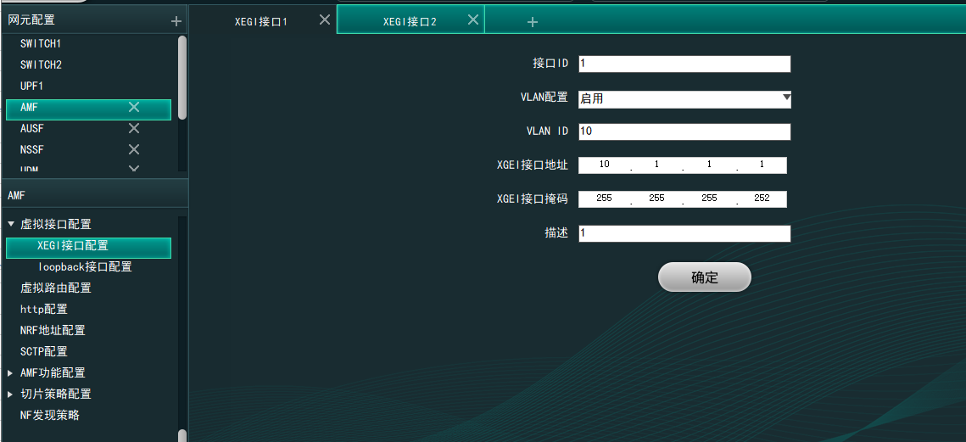
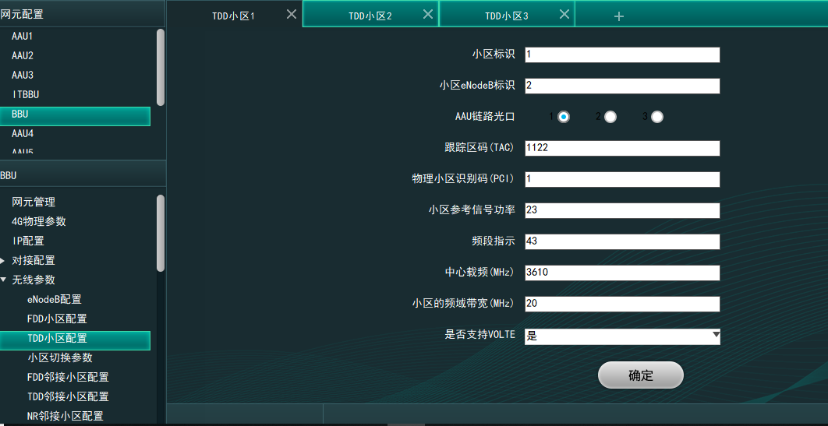

参数配置
参数配置：根据网络拓扑规划及业务实现目标，完成设备的接口与业务参数配置
核心网
无线网
Notes:
PLMN:通用陆地无线网络标识，是由国家码和MNC组成，有些国家运营商有一个或者两个，MCC对我们国家来说，就是460，我们国家有多个运营商，电信，首先手机选择网络，就要首先选择PLMN,是中国的电信还是联通，进行相关的配置。软件中灵活配置。IMSI，对用户不可见，用户的身份证号，姓名有可能重名，组成PLMN+MSIN移动标识，软件中自定义，对于同一个网络，PLMN要全网保持唯一，我不能说忘了，我随意在配置一个，这个是不可以的。CC在接收短信的时候会有，NDC手机号前三位。后面八位用户号码
TAI标识：跟踪区标识，TA或者他值，LAC区，路由去，位置区，大致的概念，一个小区或者多个小区归属于一个位置区当中，称为跟踪区，一个小区属于一个位置区中，涉及概念：一个是寻呼，位置更新，寻呼寻找呼叫，当我们的手机在待机状态下，别人打电话给你，网络会对用户进行寻找
位置区不可以划分太大，不能太小。每一个小区要归属于一个位置区中，不同的小区也可以划分的一个相同的位置区中，相邻的小区我可以把他归属到一个相同的位置区TA中,一个位置区，不需要向网络侧发送位置更新，网络侧也知道你在那个位置，在寻呼的时候像相邻的小区发起寻呼，肯定能找到你。全网要保持一致
基站标识，全球唯一。网元标识的标准结构，APN接入点，将APN名称解析为PGW的IP

Slide 12
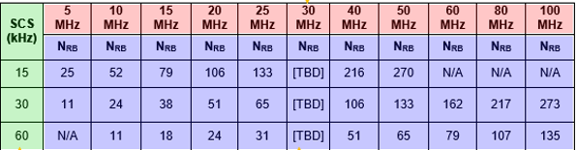
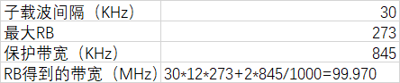
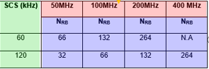
5G宽带表
带宽公式
5GNR FR1宽带指示表
5GNR FR2宽带指示表

Slide 13
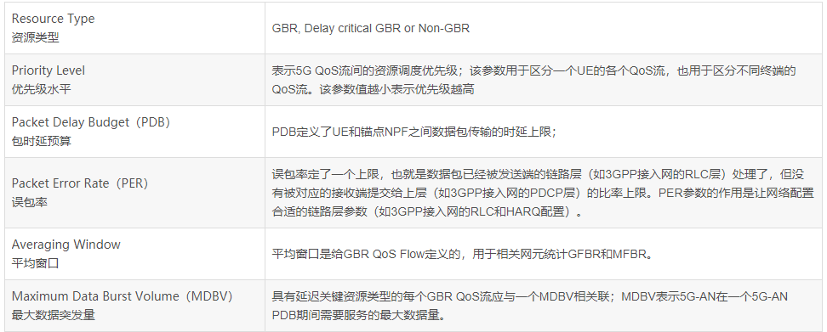
5G QoS概述
QoS（Quality of Service）是服务质量的简称。https://blog.csdn.net/u010178611/article/details/81746532（学习链接）
https://blog.csdn.net/dxpqxb/article/details/101770452（学习链接）
QCI（QoS class identifier），是系统用于标识业务数据包传输特性的参数，协议23203定义了不同的承载业务对应的QCI值。需要特别注意的是QCI=5的IMS信令业务，属于Non-GBR，优先级设置为比GBR类承载高。根据QCI的不同，承载（Bearer）可以划分为两大类：GBR（Guaranteed Bit Rate，保证比特速率）类承载和Non-GBR类承载
5QI规定的5GQoS特性:

Slide 14
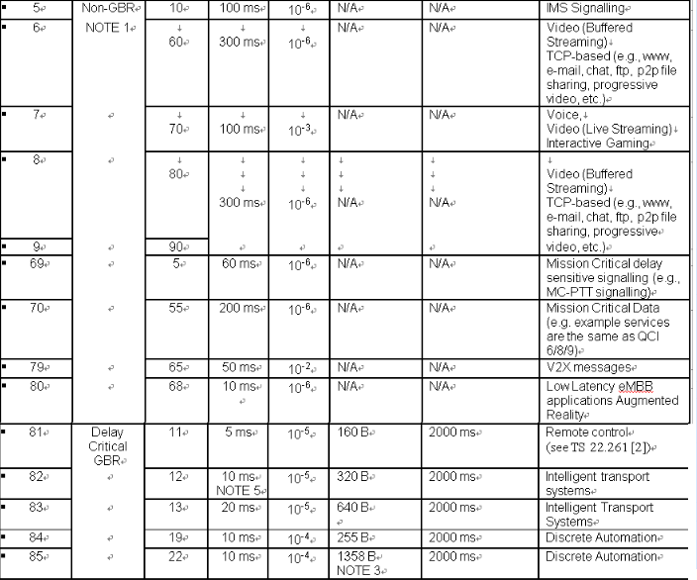
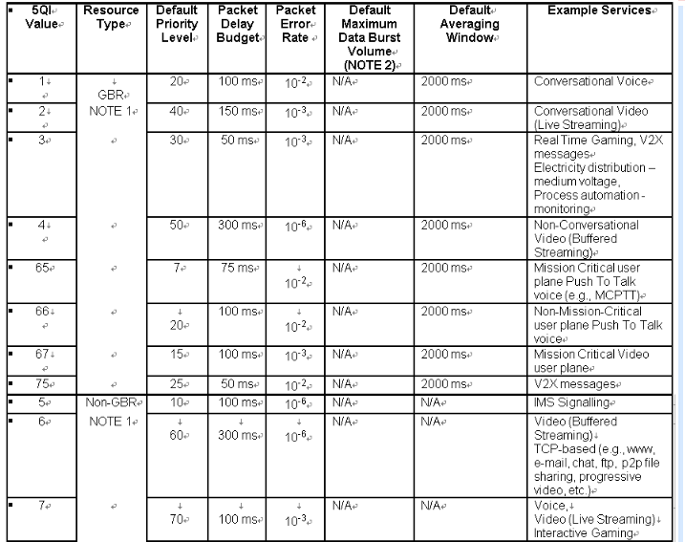
5G QoS概述
标准5QI到5G Qos特性的映射

Slide 15
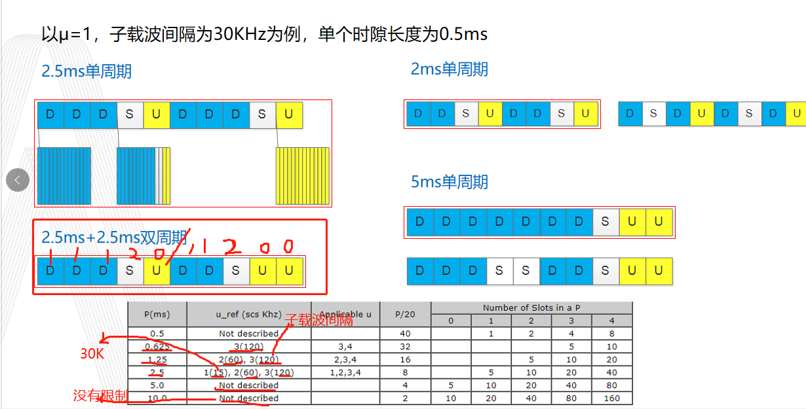
5G 帧结构类型
标准5QI到5G Qos特性的映射

Slide 16
03
网络故障处理

Slide 17
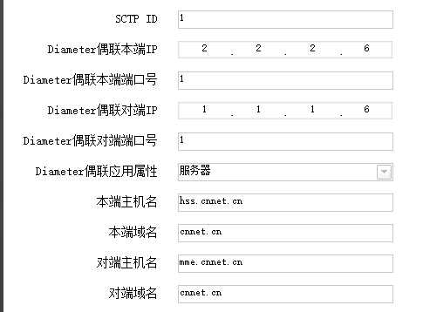
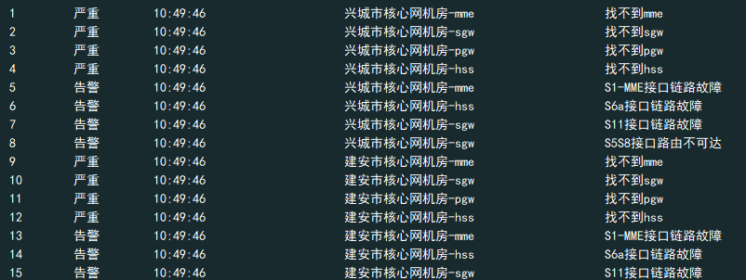
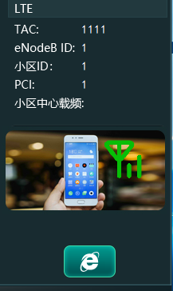
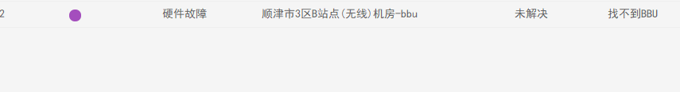
网络故障处理
单击此处添加文本具体内容，简明扼要的阐述您的观点。
定位
处理
02
04
01
03
分析
验证

Slide 18

谢谢观看
THANKS

